Slide 1



TECNOLÓGICO NACIONAL DE MÉXICO
INSTITUTO TECNOLÓGICO DE FRONTERA COMALAPA
NOMBRE DE LA MATERIA
Gestión de proyectos de TI
NOMBRE DEL ESTUDIANTE
EDDI URIEL CASTILLO SÁNCHEZ
CARRERA
INGENIERÍA EN SISTEMAS COMPUTACIONALES
SEMESTRE
SÉPTIMO SEMESTRE
NOMBRE DEL DOCENTE
Ing. Javier Francisco Mingo Velázquez
NOMBRE DEL TRABAJO
Actividad 6.3 Banco de ejercicios
LUGAR Y FECHA
Frontera Comalapa, Chiapas 04 de Octubre de 2026
1

Slide 2
Introducción
En esta práctica se trabajó la documentación final y el cierre formal de los proyectos EstacionaTec, Rinconcito VC y LocalMarket. El cierre de un proyecto permite confirmar que los entregables fueron aceptados, que los recursos pueden liberarse y que la información generada queda registrada para futuras actividades.
La práctica se enfocó en aplicar un checklist de cierre, revisar la aceptación del alcance, identificar el estado financiero, considerar el traspaso operativo y registrar las lecciones aprendidas. Con esto se buscó representar cómo se concluye un proyecto de TI de manera ordenada y con evidencia.
2

Slide 3
Justificación
Esta práctica se justifica porque todo proyecto de TI necesita cerrarse formalmente para evitar pendientes, responsabilidades indefinidas o pérdida de información. Cuando un proyecto no se documenta al final, puede ser difícil comprobar qué se entregó, qué quedó pendiente y qué aprendizajes deben conservarse.
Por eso, aplicar el cierre a EstacionaTec, Rinconcito VC y LocalMarket permite comprender la importancia de entregar evidencias, validar los resultados, registrar lecciones aprendidas y dejar claridad sobre el estado final del proyecto.
3

Slide 4
Objetivo de la práctica
El objetivo de esta práctica fue elaborar el cierre formal de los proyectos EstacionaTec, Rinconcito VC y LocalMarket mediante el uso de checklist, documentación final y registro de lecciones aprendidas.
También se buscó identificar los elementos principales que forman parte del cierre de un proyecto de TI, como la aceptación de entregables, el cierre financiero, el traspaso operativo, la liberación del equipo y la validación final por parte de los responsables.
4

Slide 5
Procedimiento de cierre
Para comenzar el procedimiento de cierre se revisó que cada proyecto tuviera definidos sus entregables principales y que estos estuvieran relacionados con el objetivo de cada sistema. Después se organizó la información necesaria para comprobar la aceptación del alcance, el cierre financiero, el traspaso operativo, la liberación del equipo y las firmas de conformidad.
También se consideró la importancia de registrar las lecciones aprendidas, ya que este apartado ayuda a identificar qué funcionó bien, qué problemas se presentaron y qué recomendaciones pueden aplicarse en proyectos futuros.
5

Slide 6
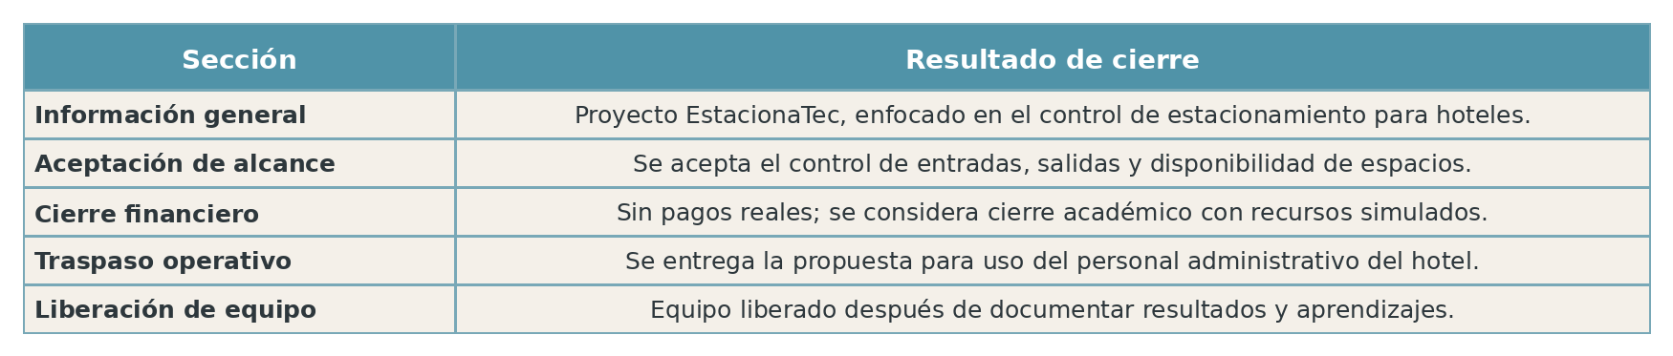
Ejercicio 1 Checklist de cierre - EstacionaTec
Para EstacionaTec se revisó el cierre considerando que el sistema debía apoyar el control de espacios de estacionamiento. Se verificó la aceptación del alcance, el estado de los recursos y la preparación de la documentación para su posible operación.
6

Slide 7
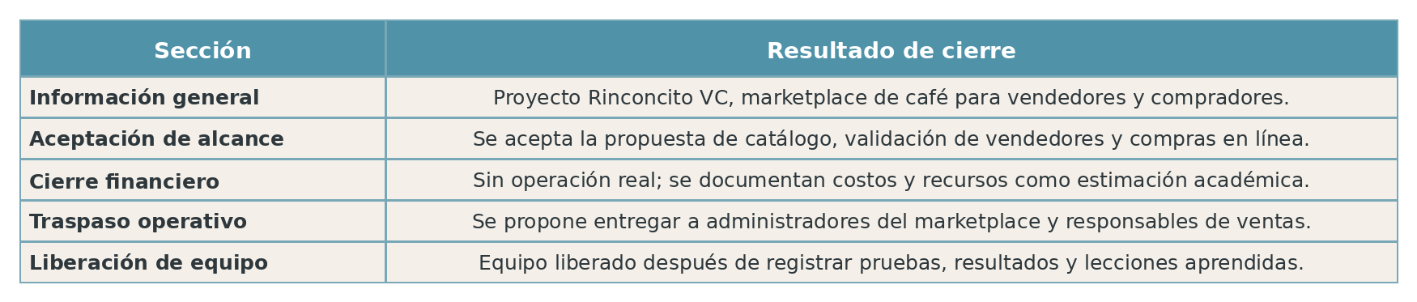
Ejercicio 2. Checklist de cierre - Rinconcito VC
Para Rinconcito VC se revisó el cierre tomando como base su función de marketplace de café. Se consideró la aceptación de catálogo, vendedores, pagos y compras en línea, además del registro de pendientes y aprendizajes del proyecto.
7

Slide 8
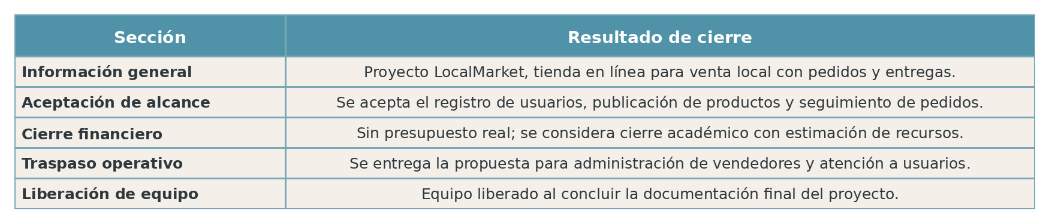
Ejercicio 3. Checklist de cierre - LocalMarket
Para LocalMarket se aplicó el checklist de cierre considerando su propósito como tienda en línea local. Se revisaron entregables, traspaso operativo, documentación y condiciones necesarias para dar por concluido el proyecto.
8

Slide 9
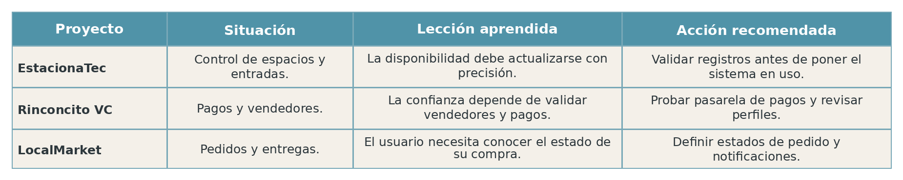
Ejercicio 4. Lecciones aprendidas
En este apartado se reunieron aprendizajes obtenidos durante la planeación y evaluación de los tres proyectos. La finalidad fue identificar aciertos, problemas y recomendaciones que puedan utilizarse en trabajos posteriores.
9

Slide 10
Paso 6. Documentos finales de cierre
Para cerrar los proyectos se consideraron los documentos finales que normalmente forman parte de la conclusión formal de un proyecto de TI. Entre ellos se encuentran el acta de cierre, el informe final, el registro de cambios, el registro de riesgos, las lecciones aprendidas, la documentación técnica y la evidencia de aceptación de entregables.
Estos documentos permiten dejar constancia de que el proyecto fue revisado, aceptado y concluido. Además, facilitan que el producto pueda pasar a una etapa de operación o mantenimiento sin perder información importante sobre su desarrollo.
10

Slide 11
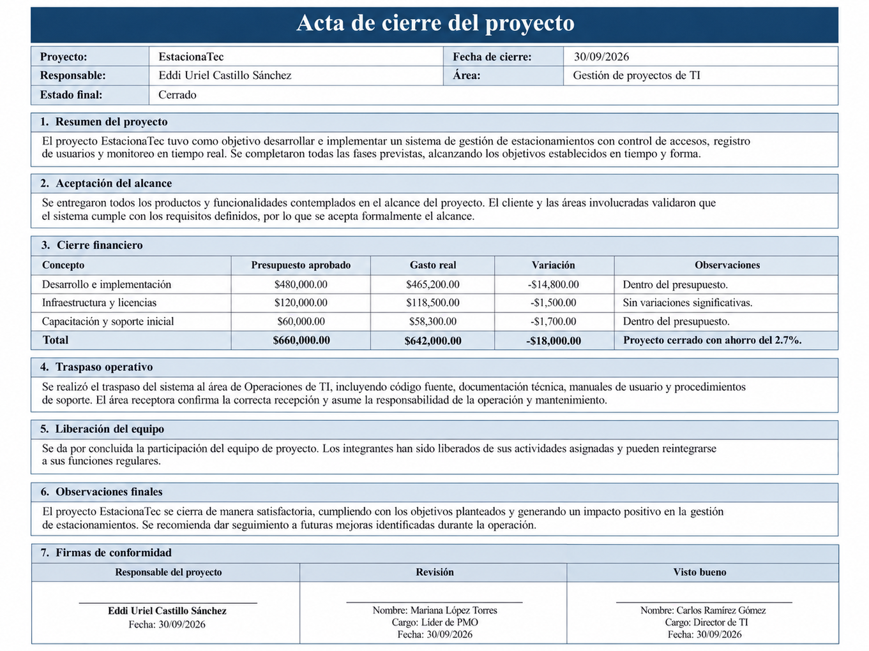
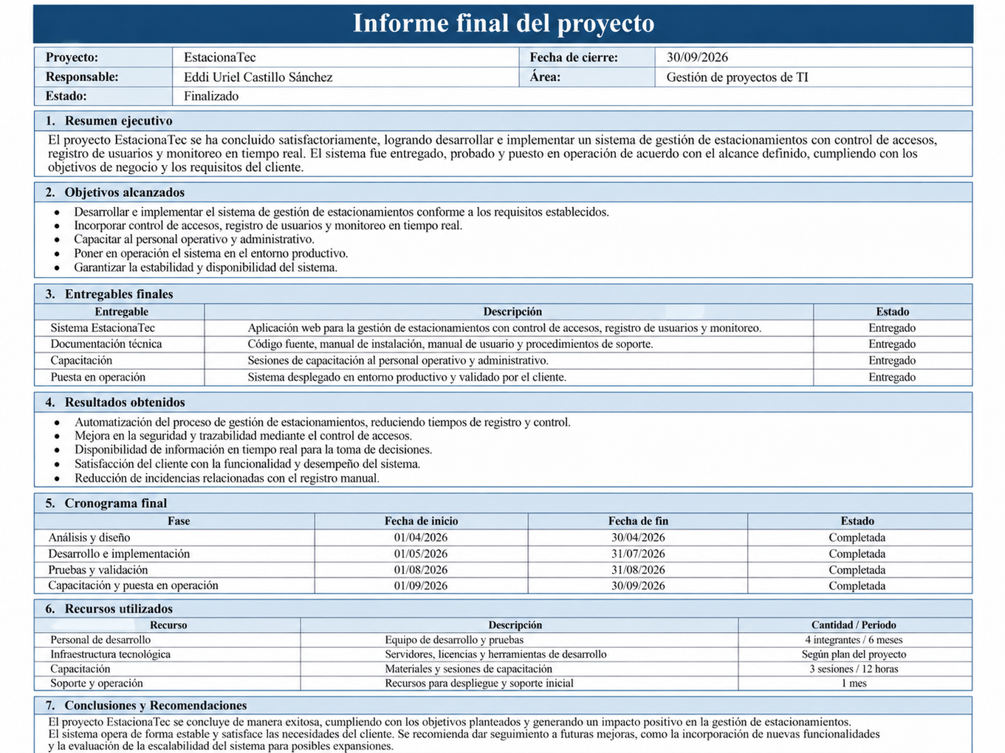
Paso 6. Acta de cierre e informe final
Nota: las siguientes imágenes son representaciones visuales elaboradas con apoyo de inteligencia artificial para fines académicos.
Acta de cierre del proyecto
Informe final del proyecto
11

Slide 12
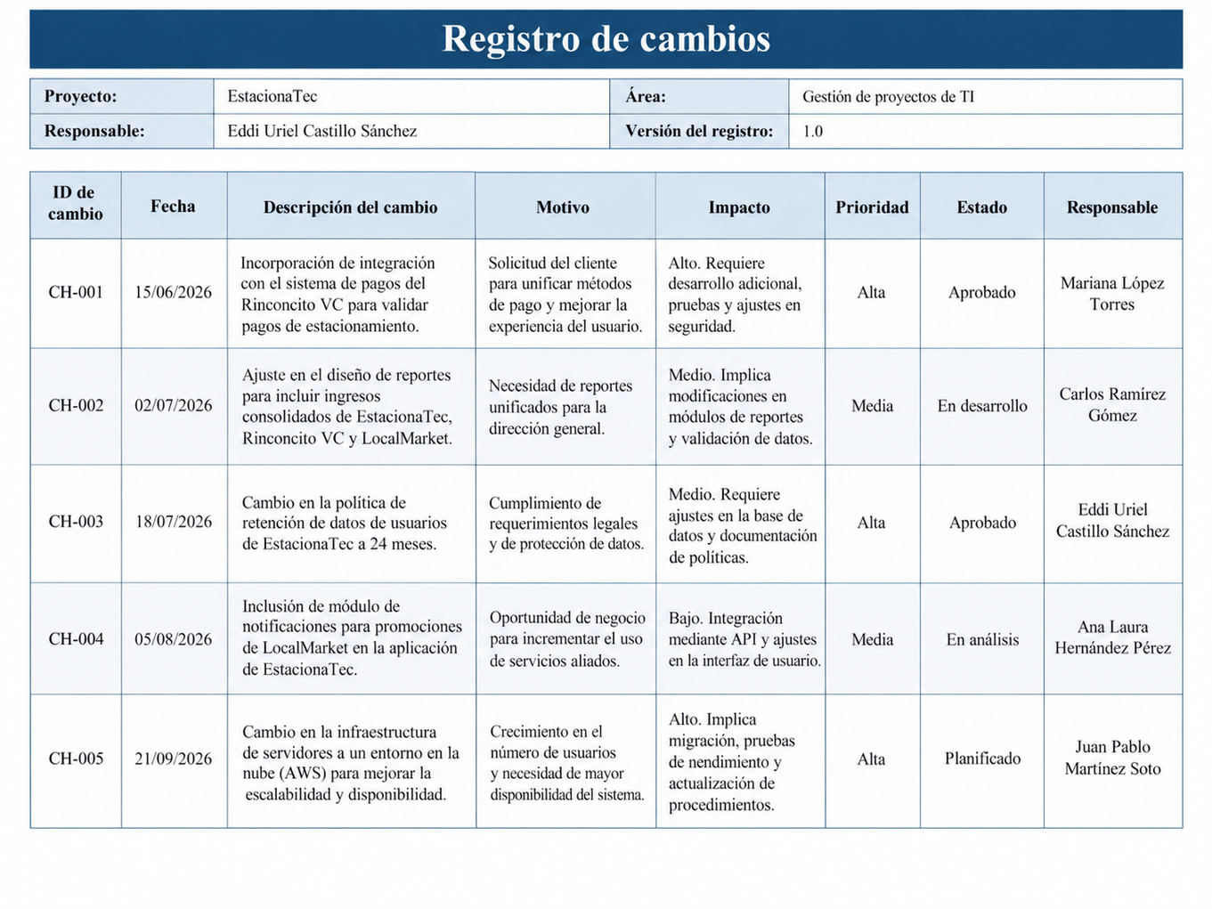
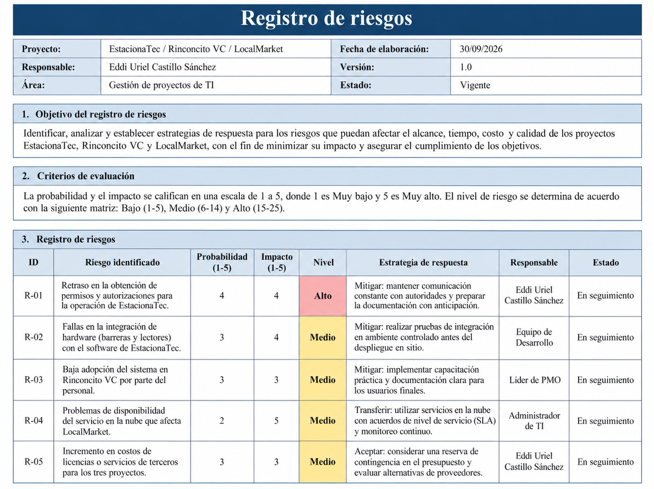
Paso 6. Registro de cambios y de riesgos
Nota: las siguientes imágenes son representaciones visuales elaboradas con apoyo de inteligencia artificial para fines académicos.
Registro de cambios
Registro de riesgos
12

Slide 13
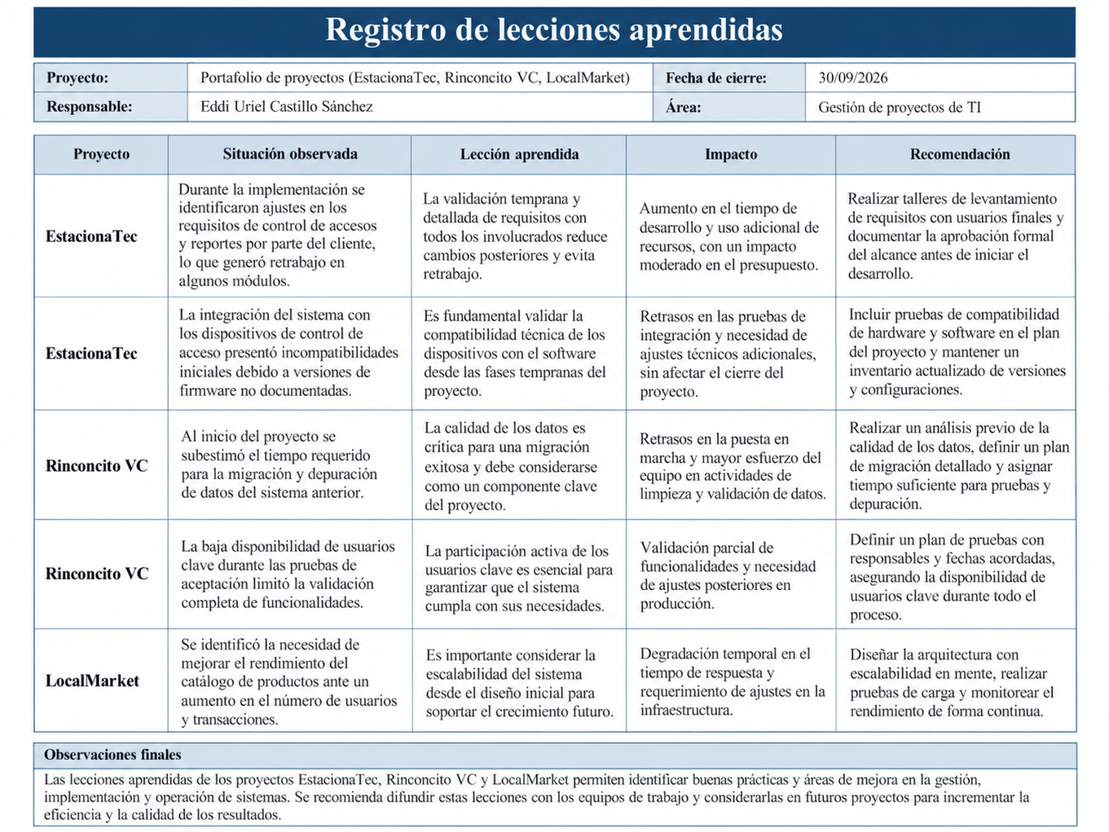
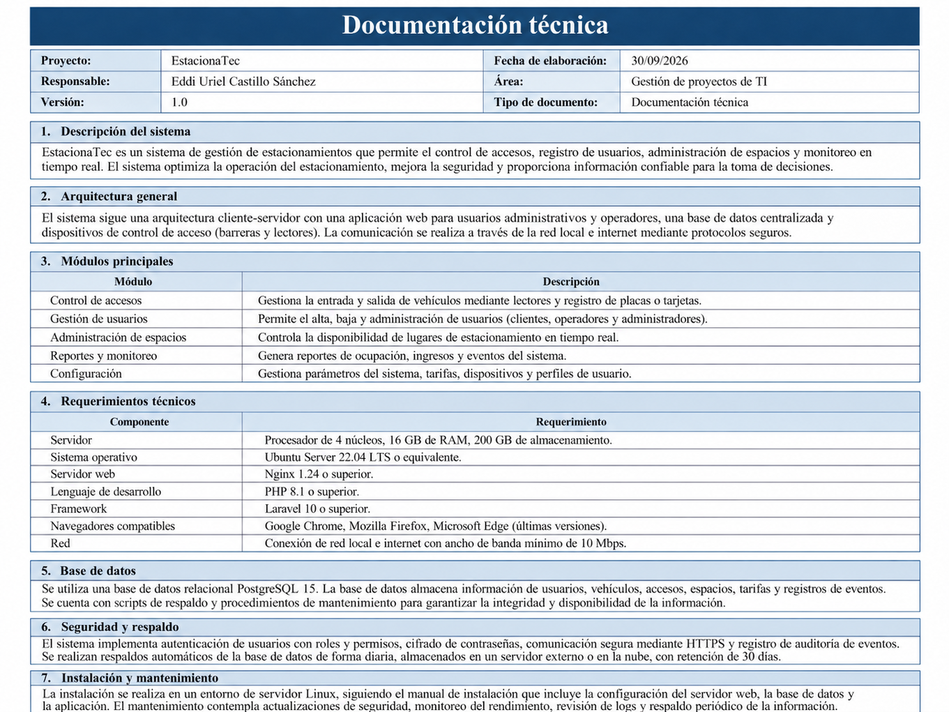
Paso 6. Lecciones aprendidas y documentación técnica
Nota: las siguientes imágenes son representaciones visuales elaboradas con apoyo de inteligencia artificial para fines académicos.
Registro de lecciones aprendidas
Documentación técnica
13

Slide 14
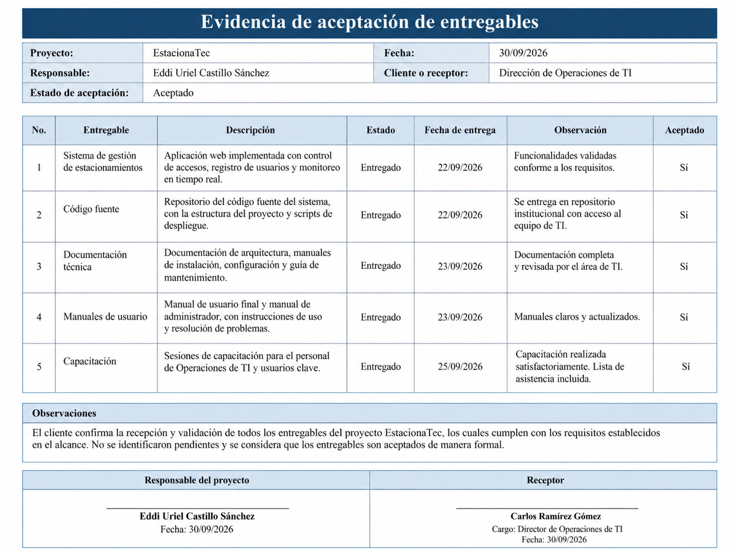
Paso 6. Evidencia de aceptación de entregables
Nota: las siguientes imágenes son representaciones visuales elaboradas con apoyo de inteligencia artificial para fines académicos.
Evidencia de aceptación de entregables
14

Slide 15
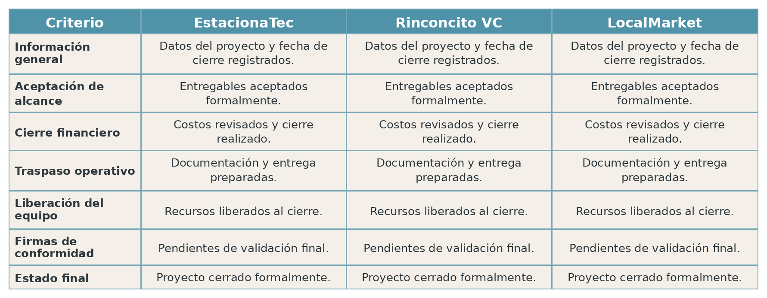
Resultados de la práctica
El cuadro comparativo resume el estado de cierre de los tres proyectos. En él se observan los elementos revisados para concluir cada propuesta, como la aceptación del alcance, el cierre financiero, el traspaso operativo, la liberación del equipo y la validación final.
15

Slide 16
Conclusión
Al finalizar la práctica se comprendió que el cierre formal es una parte importante de la gestión de proyectos de TI. EstacionaTec, Rinconcito VC y LocalMarket requieren evidencias de aceptación, checklist de cierre y registro de lecciones aprendidas para concluir de manera ordenada.
El cierre no solo sirve para entregar un proyecto, sino también para validar resultados, liberar recursos y conservar conocimiento útil. De esta forma, la organización puede evitar pendientes y mejorar la planeación de futuros proyectos con base en la experiencia obtenida.
16

Slide 17
Fuentes de informacion
• Material proporcionado por el docente: Tema 6. Evaluación y cierre de proyectos.
• Plantilla y Checklist: Acta de Cierre del Proyecto.
• Registro de Lecciones Aprendidas de Software.
• Evaluación y cierre de proyectos - DS / GG.
17

